Slide 1
RENTAL MOBIL
Dibuat oleh :
Muhammad Fadhil Jamaluddin
Pani Wanandi
Ferdi Dirgantara
Tia Indiani Astuti

Slide 2
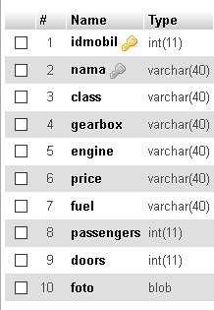
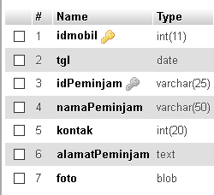
Rancangan Database
Tabel Mobil
Tabel Peminjaman

Slide 3
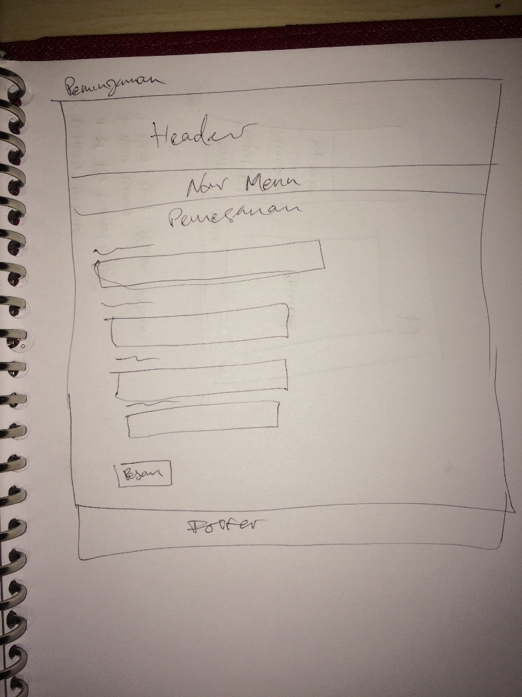
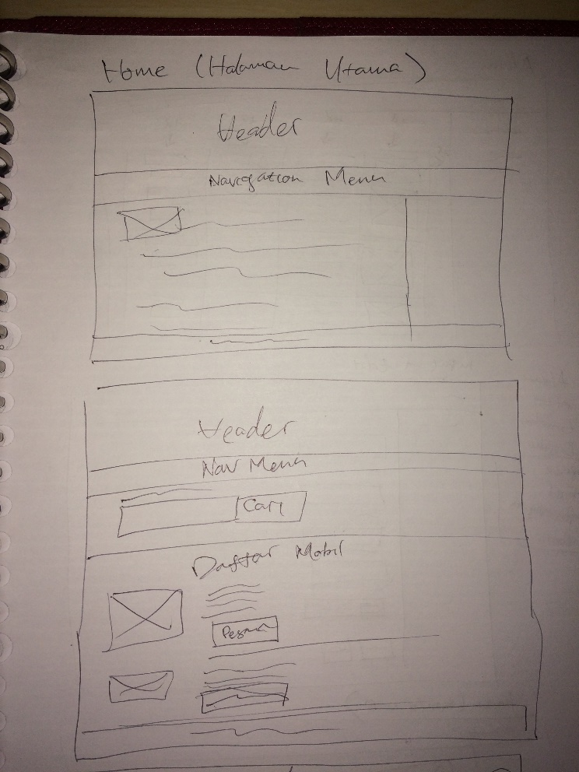
Rancangan Web (User)

Slide 4
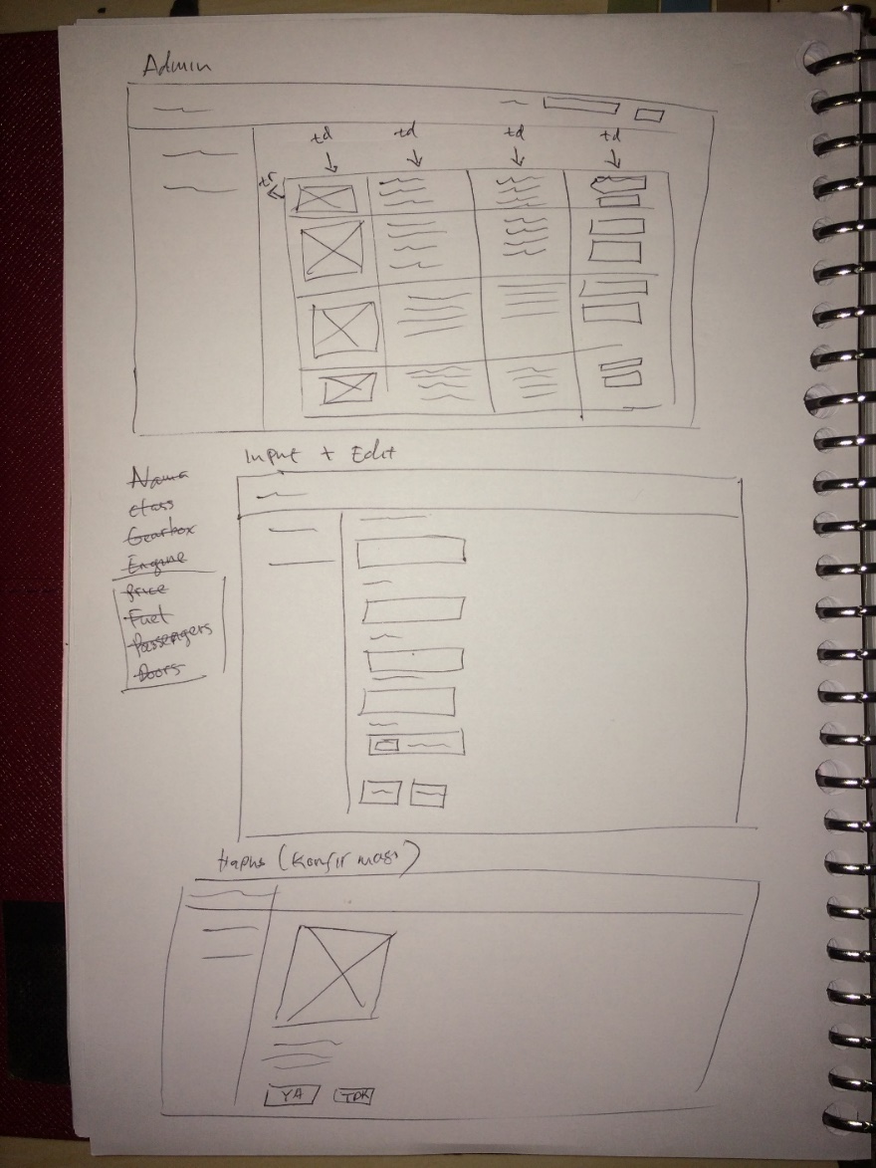
Rancangan Web (Admin)

Slide 5
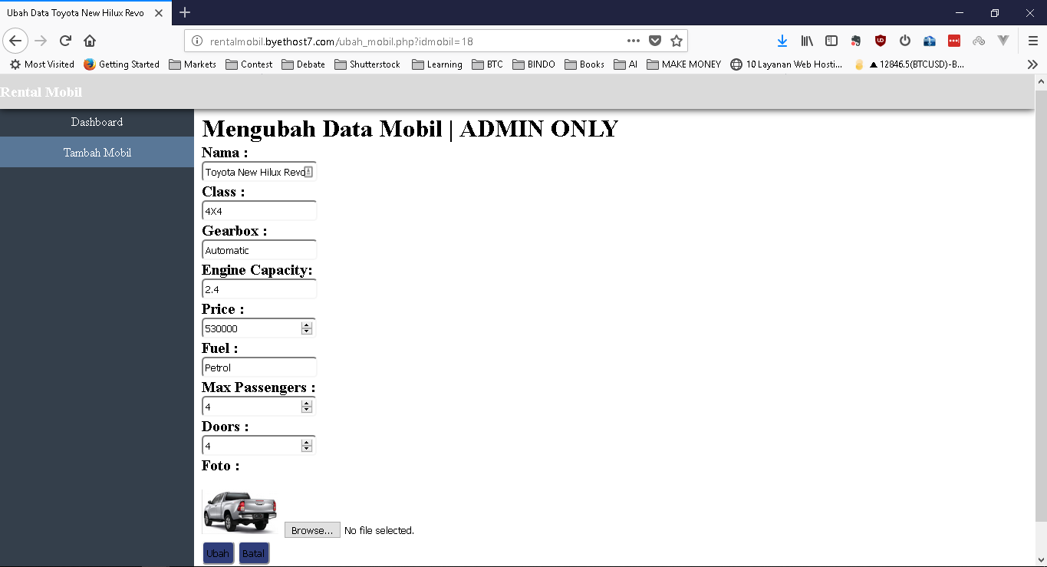
Hasil Implementasi

Slide 6
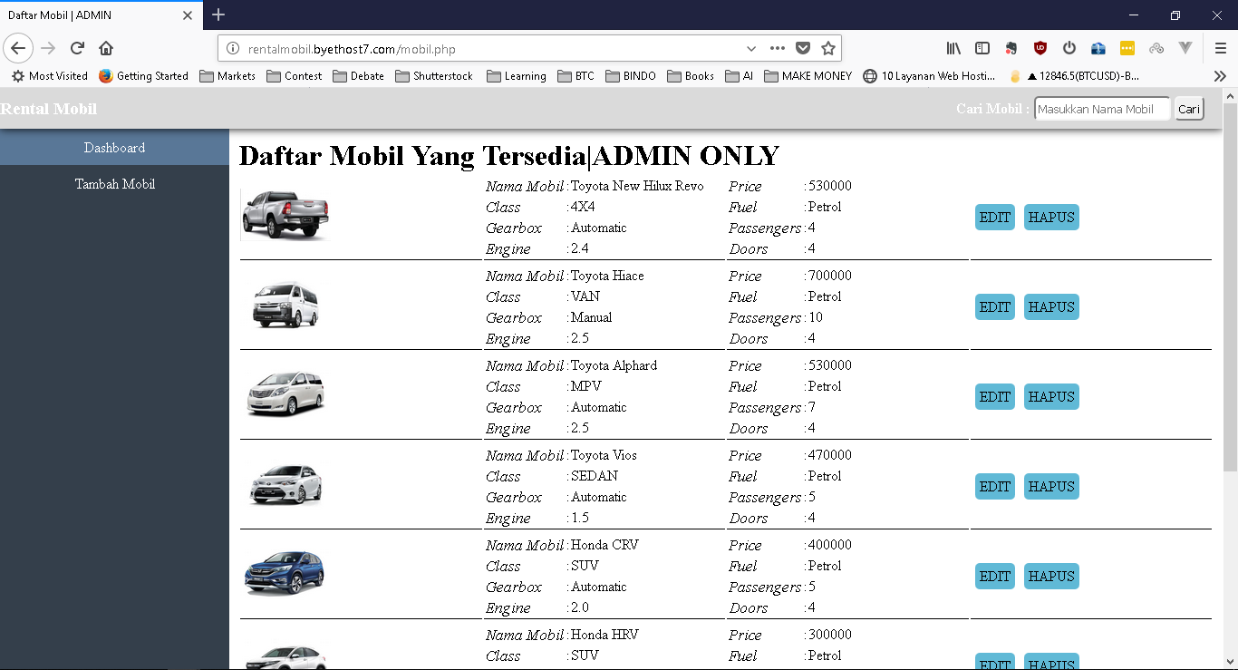
Hasil Implementasi

Slide 7
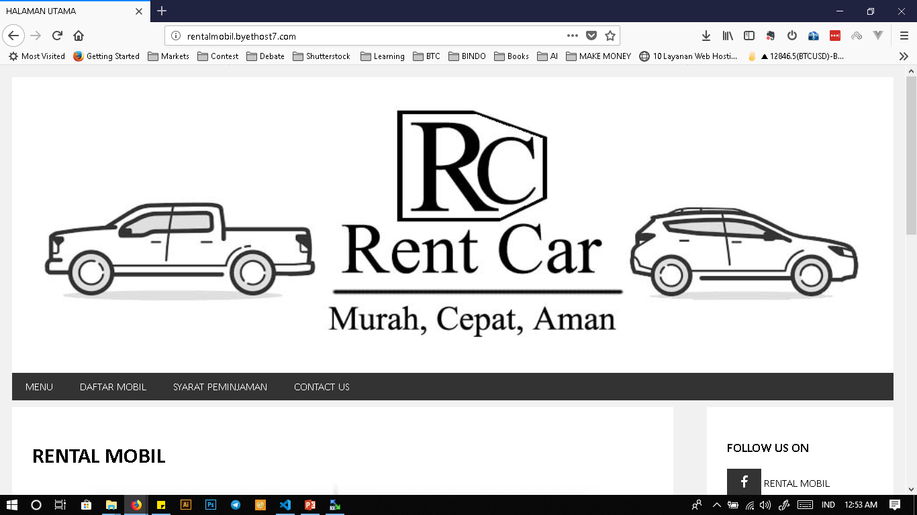
Hasil Implementasi

Slide 8
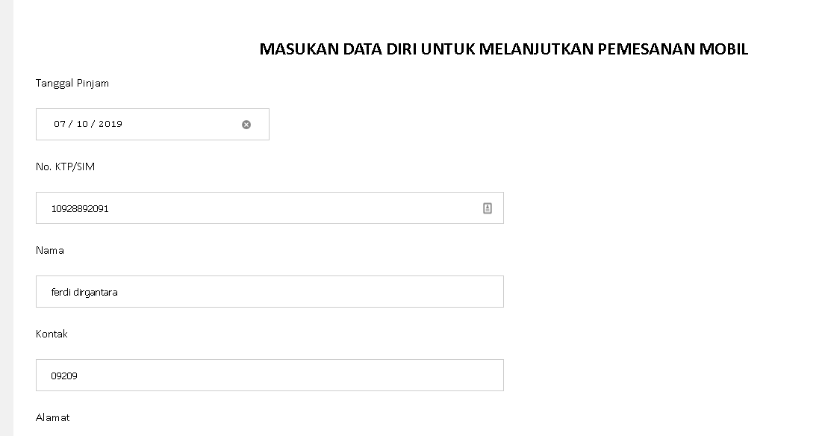
Hasil Implementasi

Slide 9
Web Yang Sudah Jadi
http://rentalmobil.byethost7.com/

